Slide 1
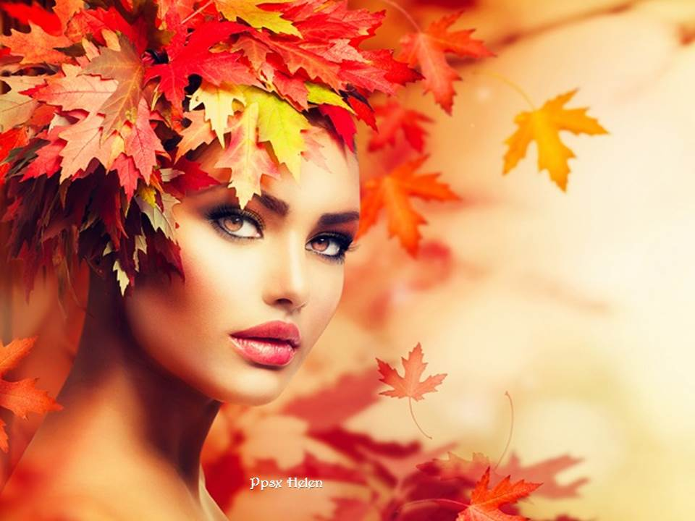
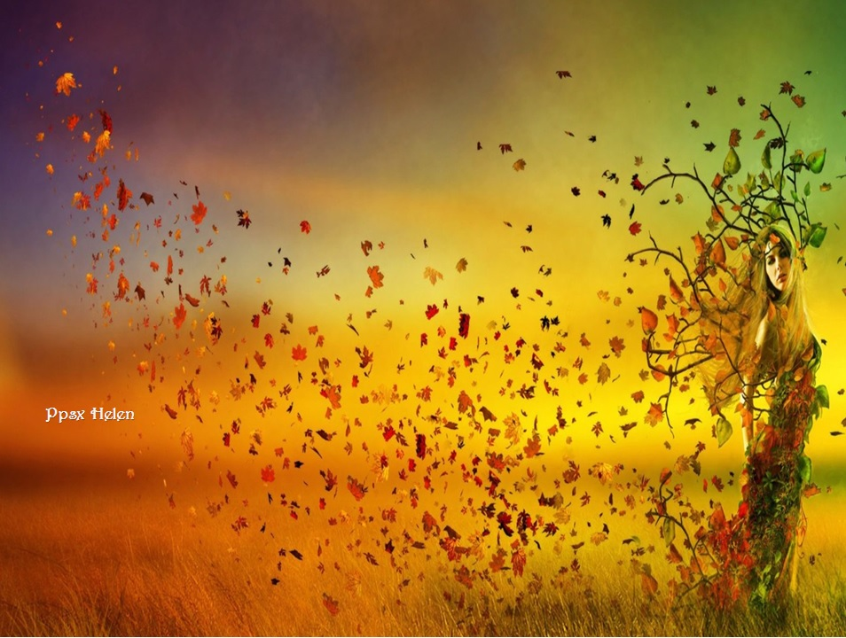
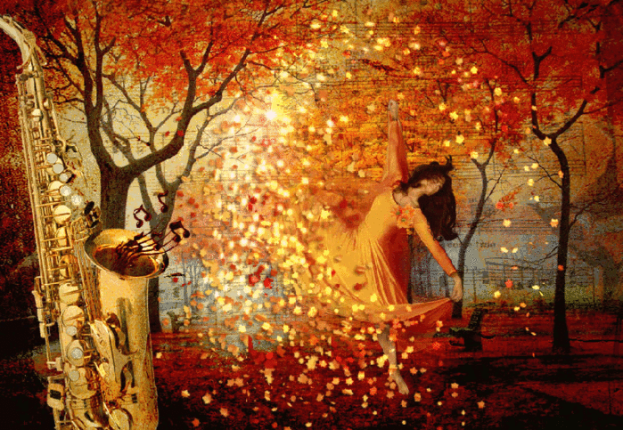
LA
MUJER
ES
OTOÑO
Automatico
HELEN

Slide 2
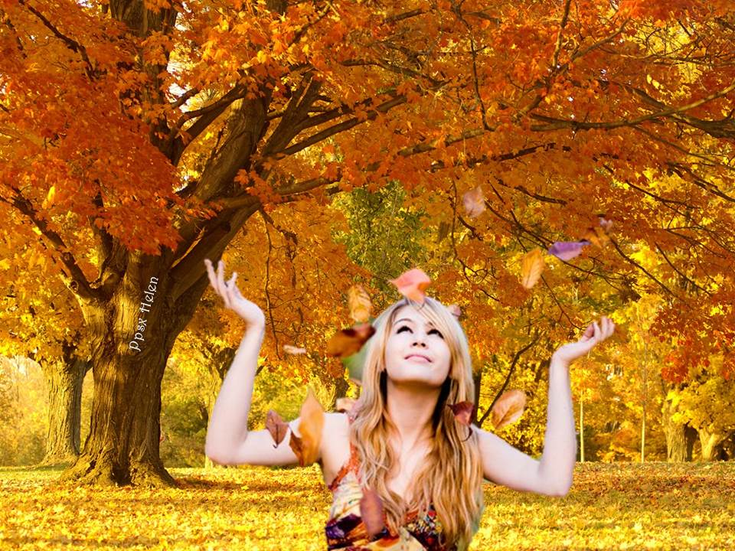

Eres como el otoño, con colores amarillos y naranjas

Slide 3
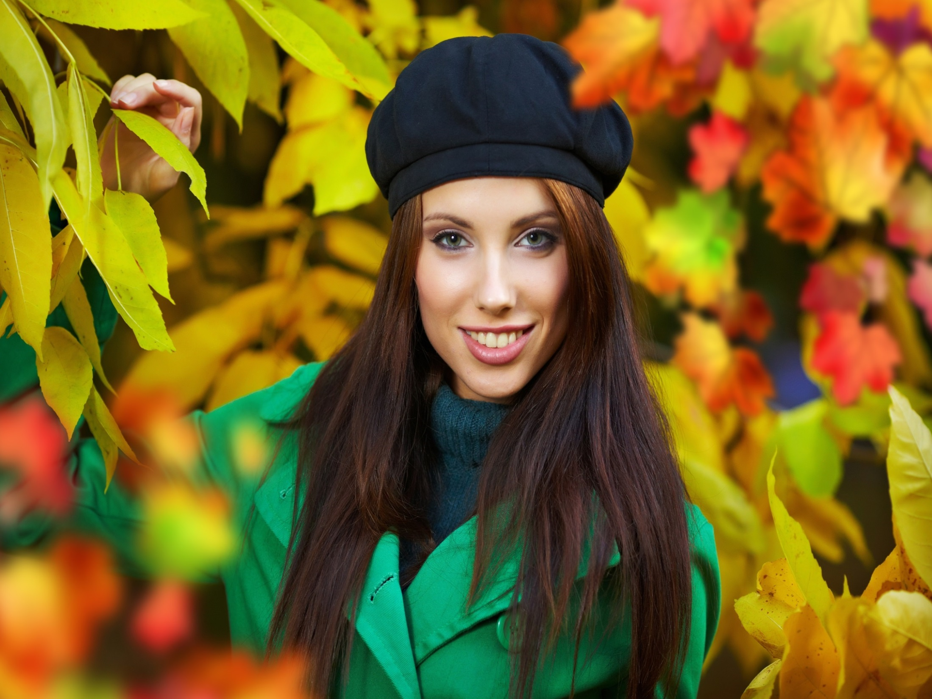

Llena de atardeceres y besos frescos

Slide 4
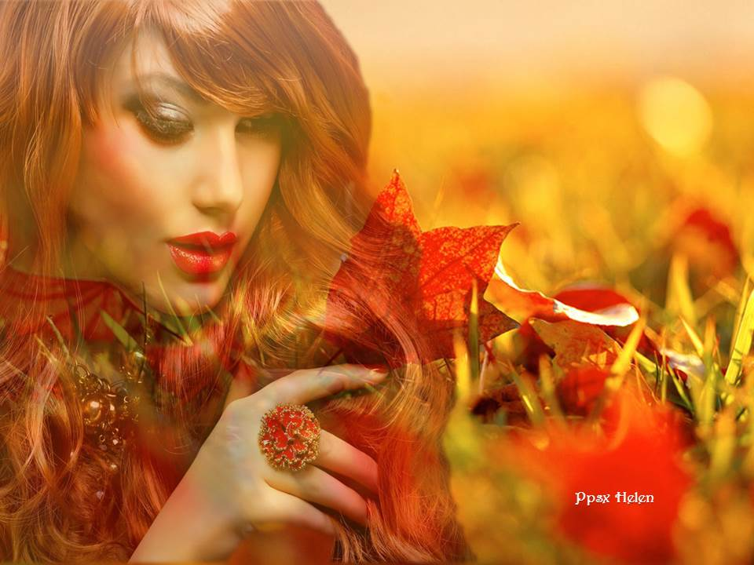
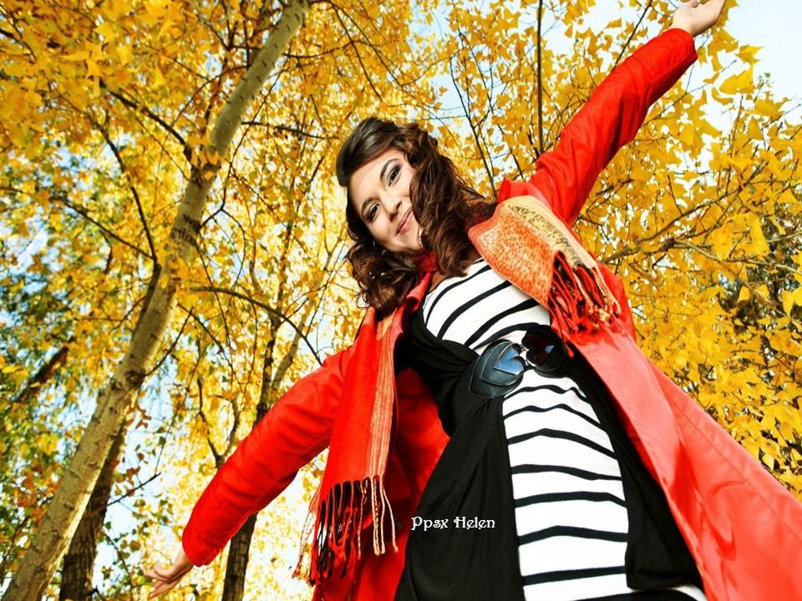
Preludio de romance y abrazos nuevos

Slide 5

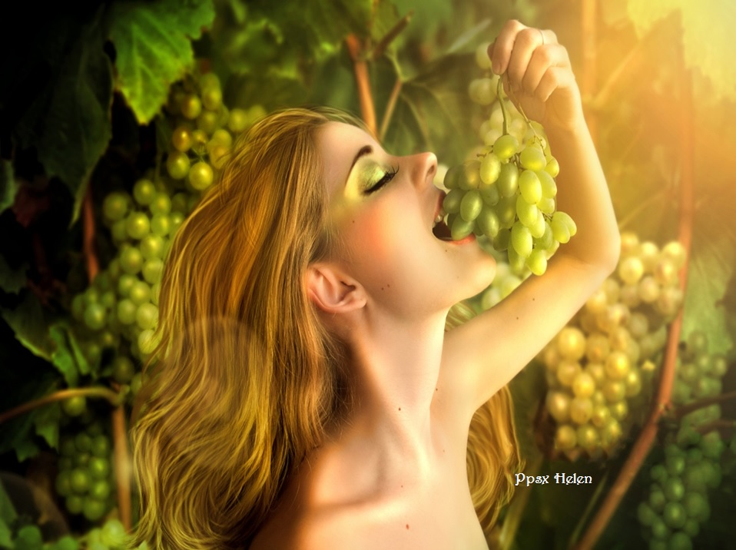
Tu sabes a otoño, tu piel me sabe a vino,
A vino de crianza y gran reserva, a jazmín mojado

Slide 6
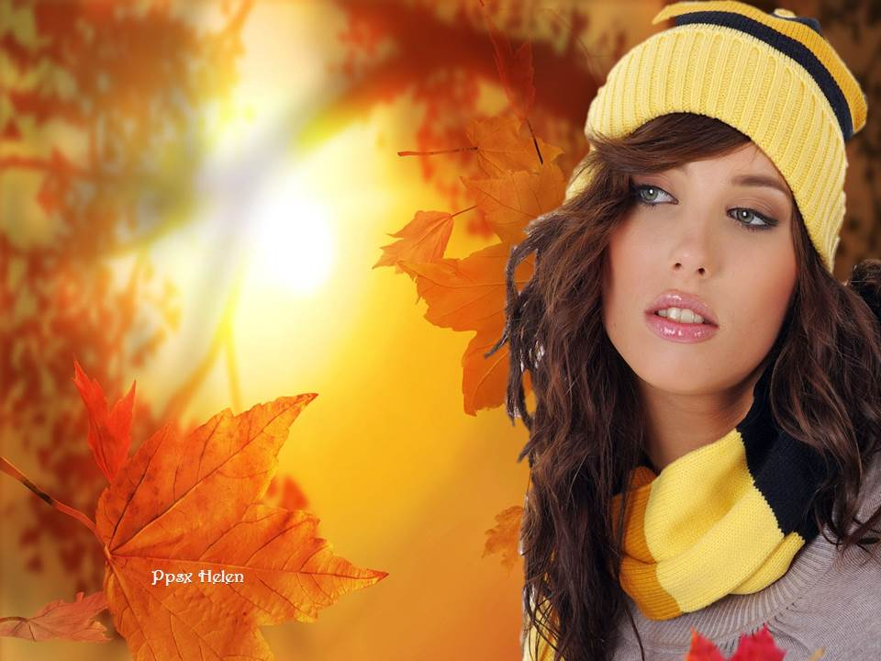

A ramitas de laurel

Slide 7
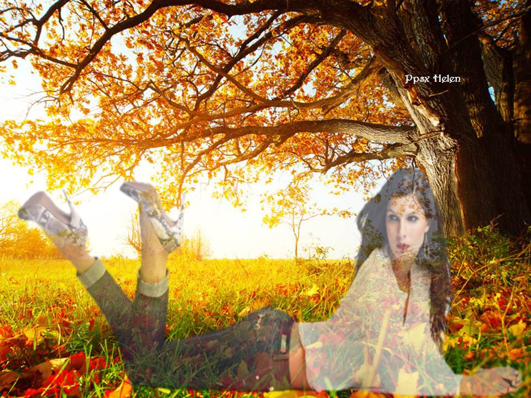
Tu cuerpo me sabe a mujer de atardeceres
Ppsx Helen

Slide 8
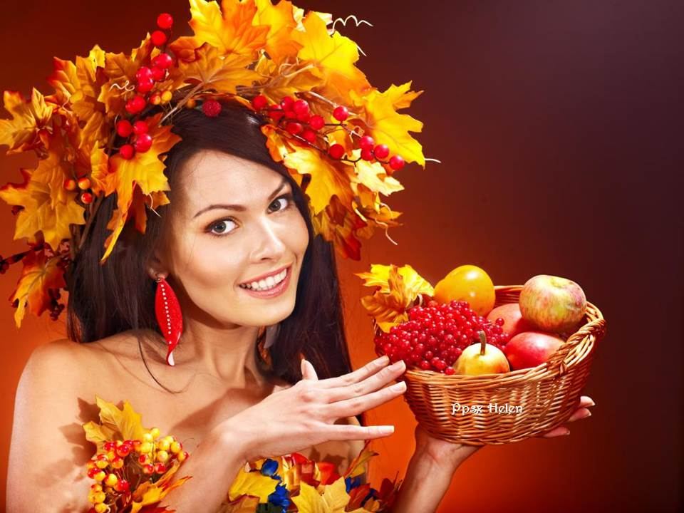
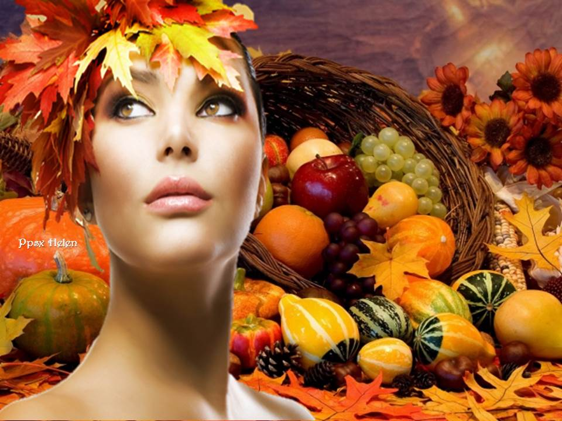
Fruto fresco, sabor tan dulce que jamás comí,

Slide 9
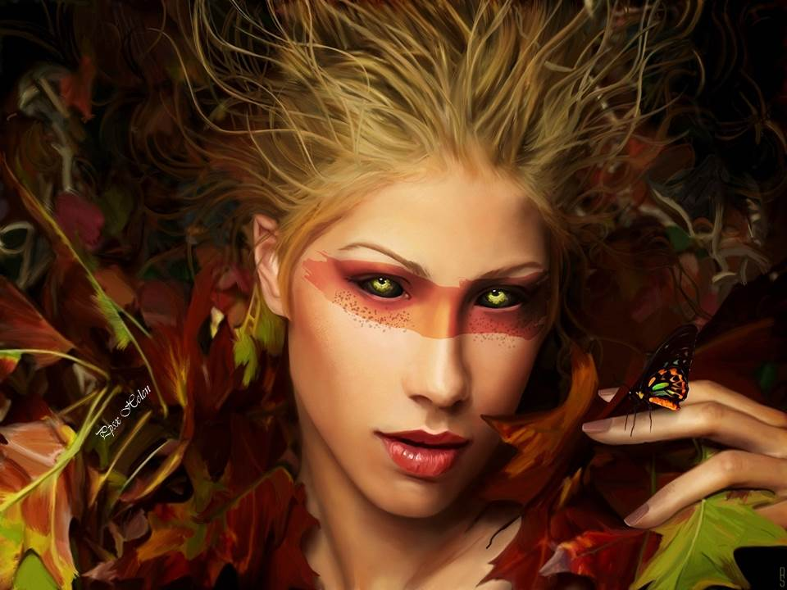
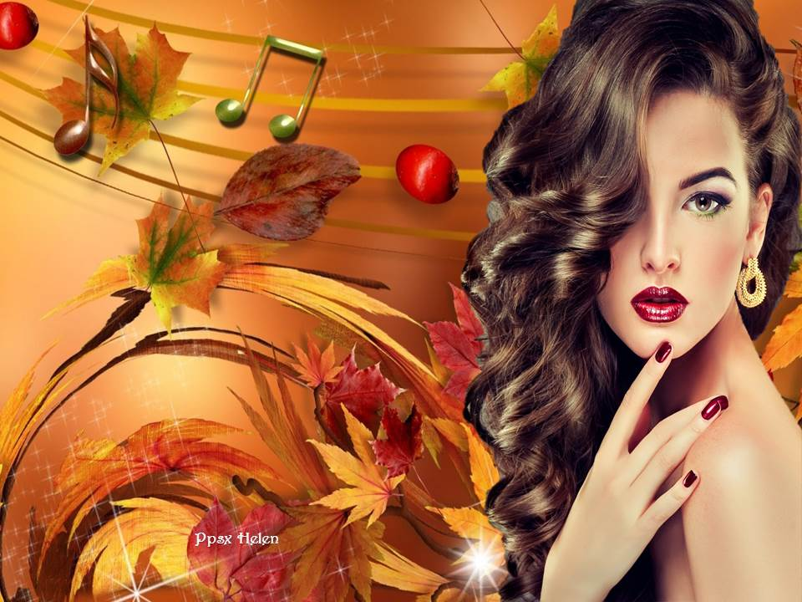
Tu sabes a otoño, tus besos frescos, etéreos
Suspendidos en la atmósfera romántica
De hojas muertas, preludio de fiestas

Slide 10

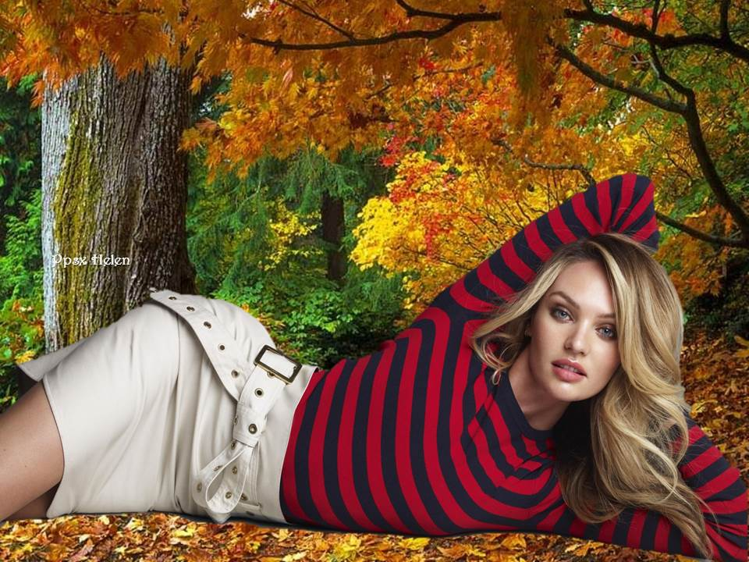
Eres toda otoño, en tus pechos, tu talle

Slide 11
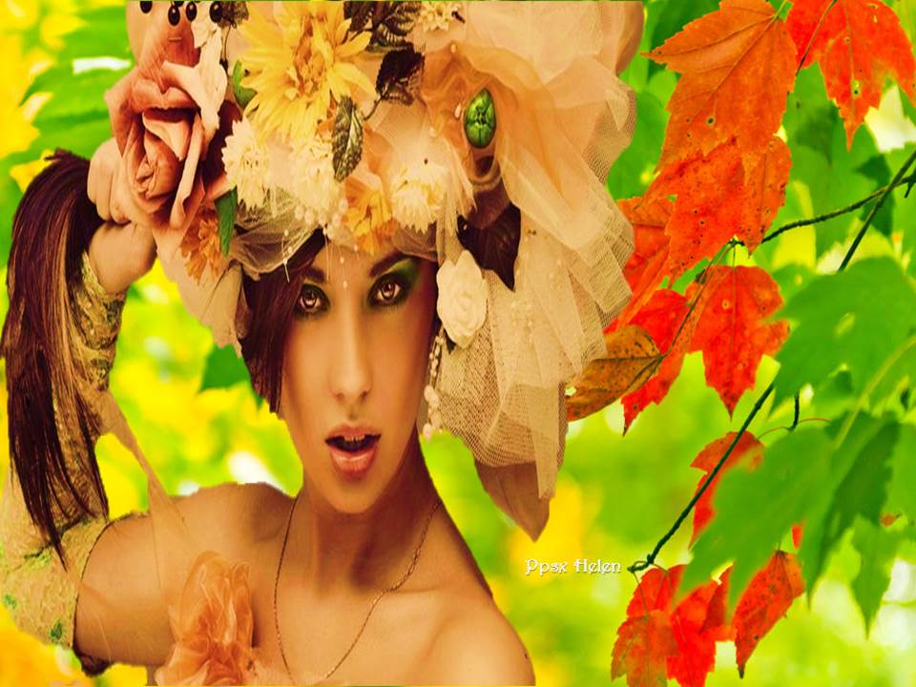

Tus manos que se mueven para comenzar una caricia
tus labios que se mueven para alcanzar un beso

Slide 12
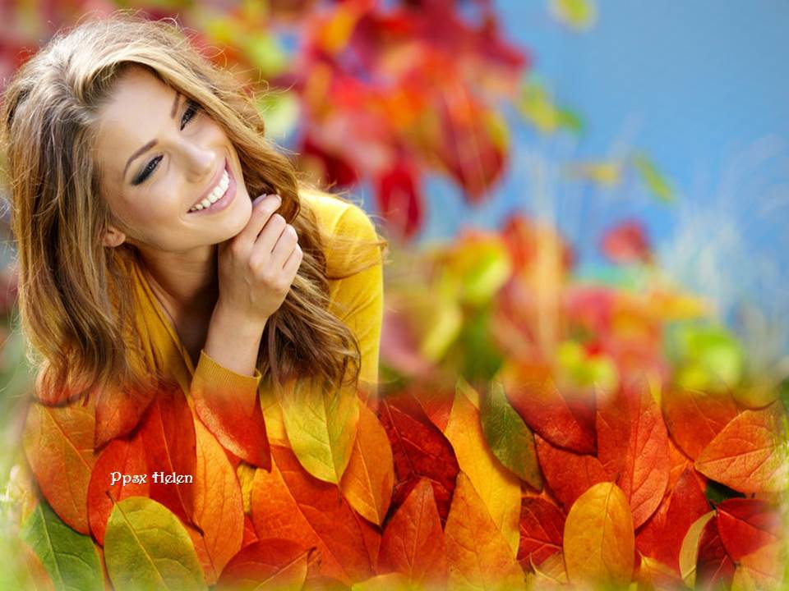

tu voz que se mueve para decir los “te quiero”
tu regazo que espera para albergar un sueño

Slide 13

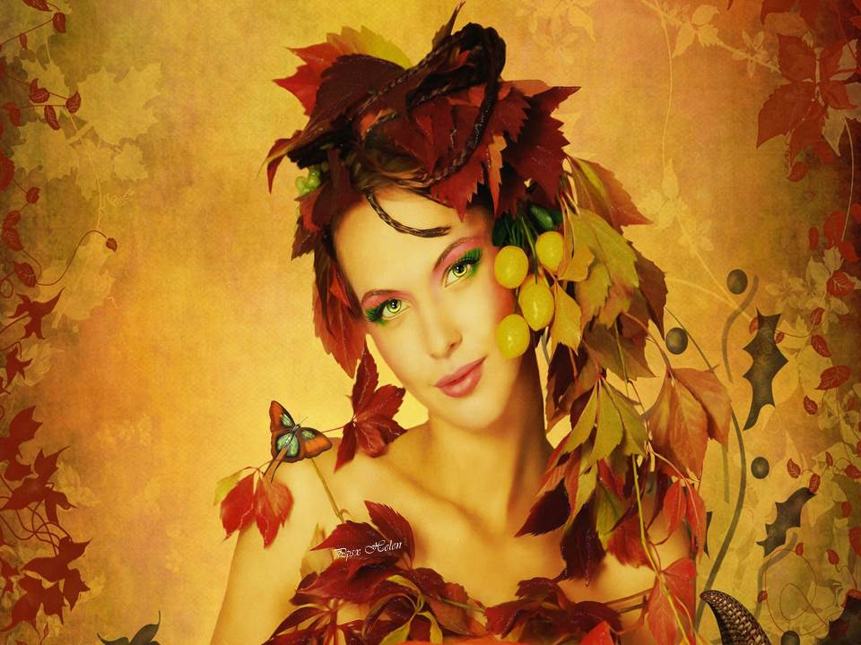
tu pelo que espera para bañar mi almohada

Slide 14
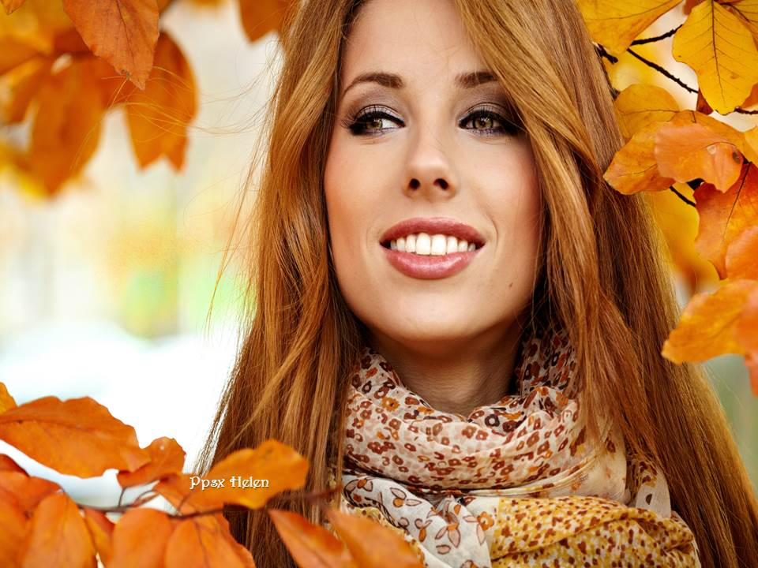
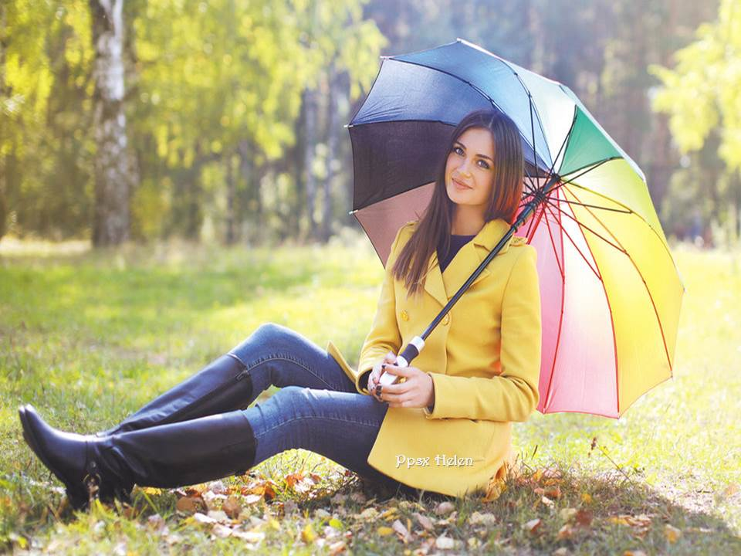
tu corazón que alberga los “te amo”

Slide 15


Eres toda otoño, ráfaga húmeda que llega a mi sonrisa

Slide 16
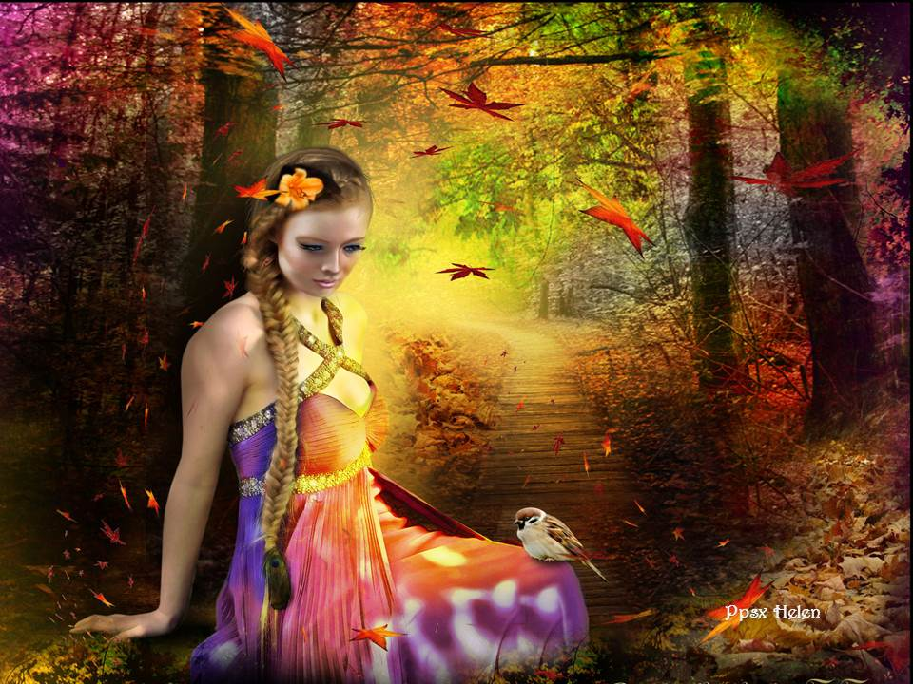
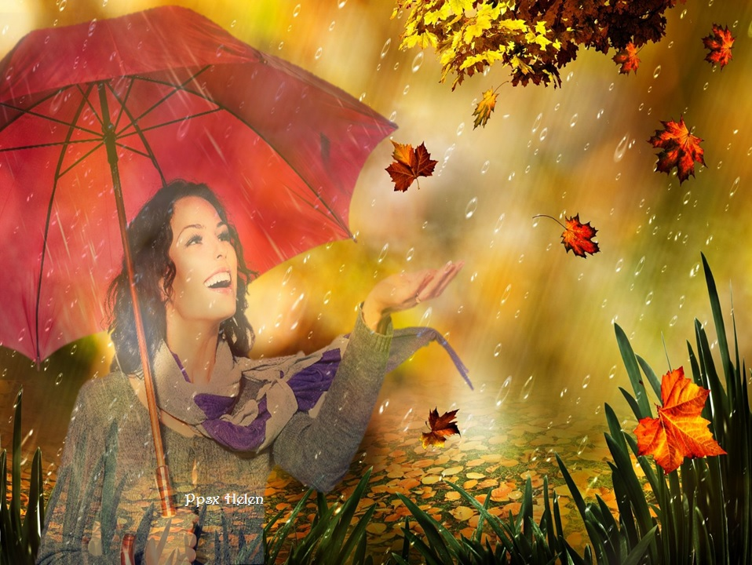
Eres toda otoño, derribada de caricias y de gozo

Slide 17
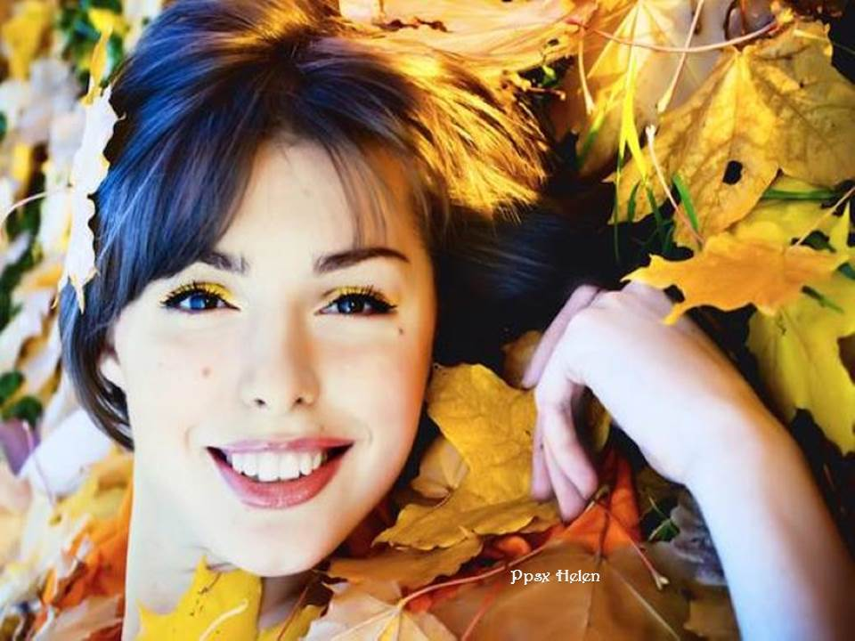

Eres toda otoño, dormitorio de horas locas

Slide 18


El aroma de las hojas secas me trae el recuerdo
de tu amor
Tu eres ese amor

Slide 19
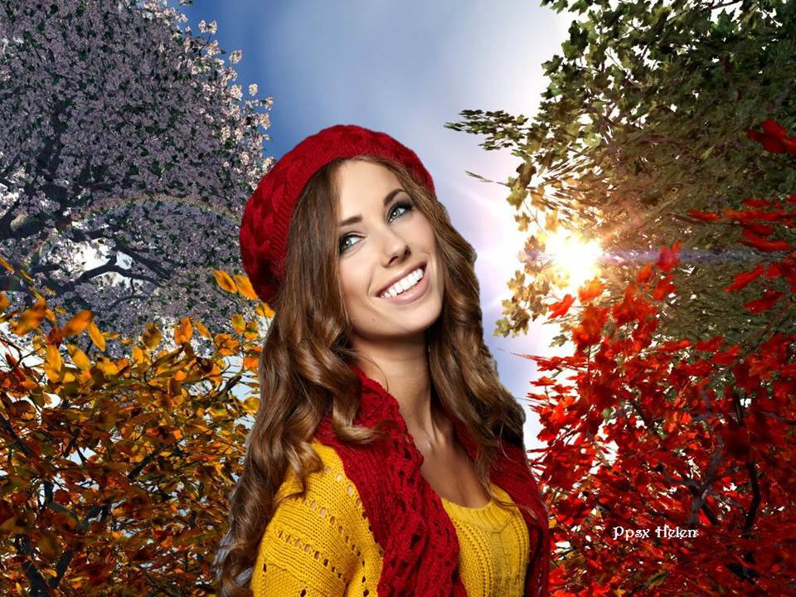
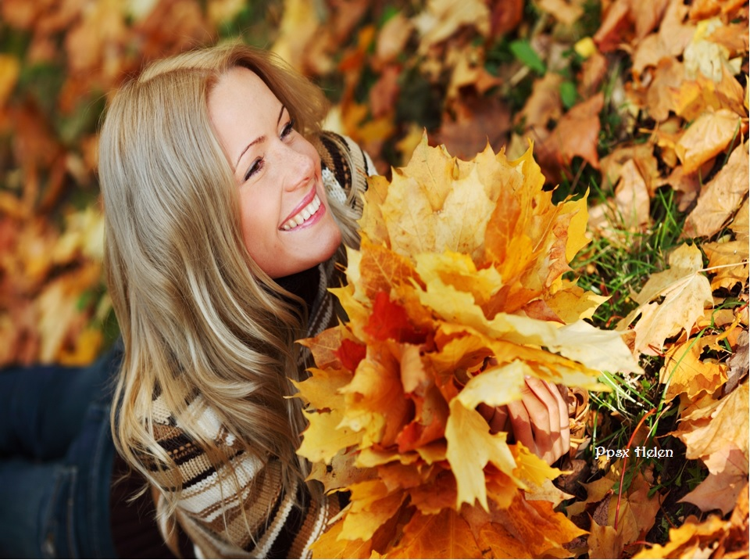
Eres mujer, eres otoño

Slide 20
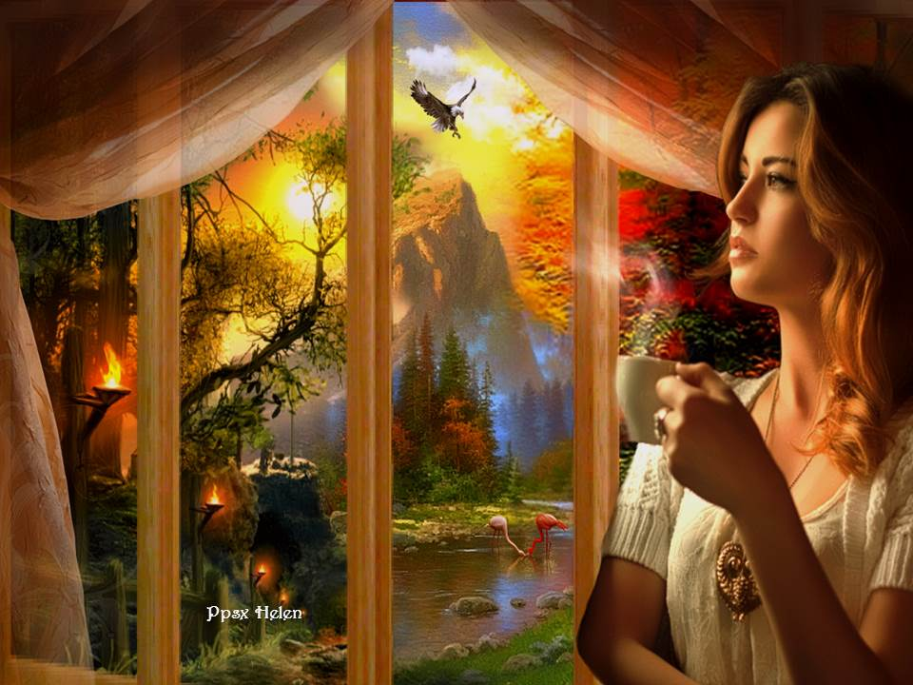
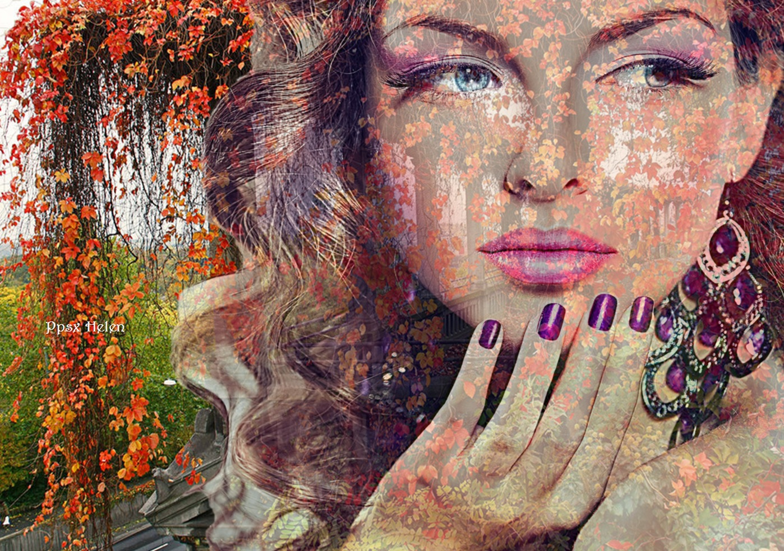



HELEN

Slide 21







¿Te ha gustado?
Puedes ver más entrando
Aquí
Además puedes recibir powerpoints en tu correo electrónico suscribiéndote aquí:

